Slide 1
Partikelsysteme zur Simulation sozialer Netzwerke
CS561 Seminar Verteilte Systeme
Vitali Nesterov
Andreas Thüring
Ernad Hodzic

Slide 2
Ausblick
Partikelsysteme
Darstellung von Sozialen Netzwerken
Soziale Netzwerke als Partikelsysteme

Slide 3
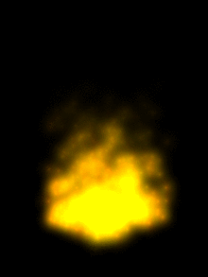
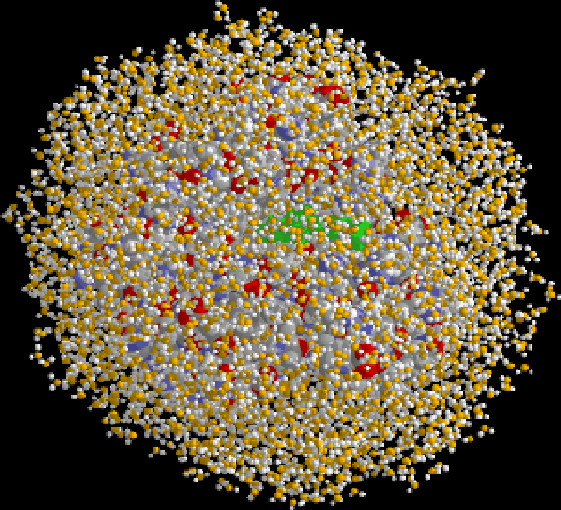
Partikelsysteme
Simulation von physikalischen Vorgängen als System einer meist grossen Anzahl von Einzelakteuren
Spezialeffekte in Film, Videospielen
Chemie (Simulation von Proteinstrukturen etc.)

Slide 4
Partikelsysteme
Besteht aus mehreren „Partikeln“
Partikel zunächst nur Punkt in einem Raum
    Bsp. Flüssigkeitströpfchen, Atom, Person
Partikeleigenschaften
  Grösse
  Position
  Farbe

Slide 5
Partikelsysteme
Anfangszustand:
  Partikel werden im System eingefügt
    Zufällige bzw. geschätzte Position
Partikeldynamik
  Berechnung der Kräfte zwischen den Partikeln
  Verschieben der Partikel an neue Positionen
  Formveränderung

Slide 6
Partikelsysteme
Demo

Slide 7
Implementation eines Partikelsystems
Wahl einer geeigneten Kraft
  Abhängig von Zweck der Simulation
Anzahl Partikel
  Jedes Partikel tritt (maximal) mit jedem in Verbindung!
  n Partikel, n über 2 Kraftberechnungen pro Simulationsschrit –> O(2^{n})
  → Simulation eines Partikelsystems wird schnell extrem aufwändig

Slide 8
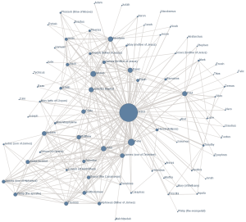
Soziales Netzwerke als Graph
Zum Beispiel Beziehungen zwischen Beteiligten Akteuren
  Knoten (Person)
  Kante (Beziehung)
Wichtige Messgrösse
  betweenness centrality

Slide 9
Soziales Netzwerk als Partikelsystem
Partikel stellt eine Person dar
Wirkende Kraft:
  Beziehung zwischen den Beteiligten
  (abgewandelte Federkraft)
                Ziel Equilibrium der Kräfte

Slide 10
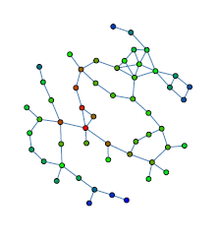
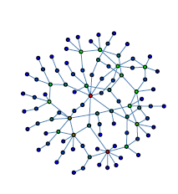
Soziales Netzwerk als Partikelsystem
Endzustand: Akteure die zentral positioniert
sind hohe „betweenness centrality“
Force-Directed Graph Drawing Using Social Gravity and Scaling, Michael J. Bannister et. al. September 5 2012

Slide 11
Soziales Netzwerk als Partikelsystem
DEMO

Slide 12
Fragen?

Slide 13
Quellen / weiterführende Informationen
http://natureofcode.com/book/chapter-4-particle-systems/
  Beispielhafte Implementierung eines Partikelsystems in Processing
Particle Systems – a Technique for Modeling a Class of Fuzzy Objects, ACM Transactions on Graphics, 1983
  http://faculty.ucr.edu/~hanneman/networks/nettext.pdf
Force-Directed Graph Drawing Using Social Gravity and Scaling (Michael J. Bannister et al) 2012
  http://arxiv.org/abs/1209.0748

